Slide 1
電腦安全概論-數位信封實作
指導老師:李添福
組員:黃宇煊、賴韻如

Slide 2
摘要
在電腦安全概論課程中，學到了數位信封的概念以及流程，除了學習理論，更要學以致用，因此希望憑藉著所學習的知識，加上蒐集資料統整，實作出數位信封。

Slide 3
數位信封簡介
數位信封. 顧名思義就是將一般的信封數位化，而沒打開信封就看不見信的內容. 但誰能拆信封呢？以道德觀點而言，自然是信封的收信人，但是數位的世界，靠道德大概是不太夠，因此必須有安全的設定包裝。

Slide 4
數位信封簡介
簡單來說, 數位信封運作方式是：
1. 以隨機方式產生一對稱性鑰匙(symmetric key)
2. 以此對稱性鑰匙加密資訊主體(文件、信件..)
3. 以收信人之公鑰(非對稱性)加密這把加密文件或信件的鑰匙(對稱性)
4. 將加密的信件與鑰匙寄給收信人

Slide 5
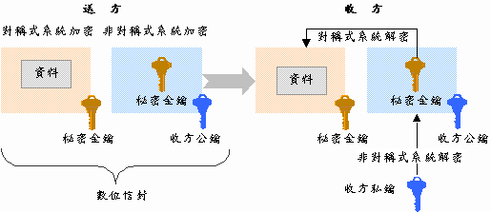
數位信封簡介

Slide 6
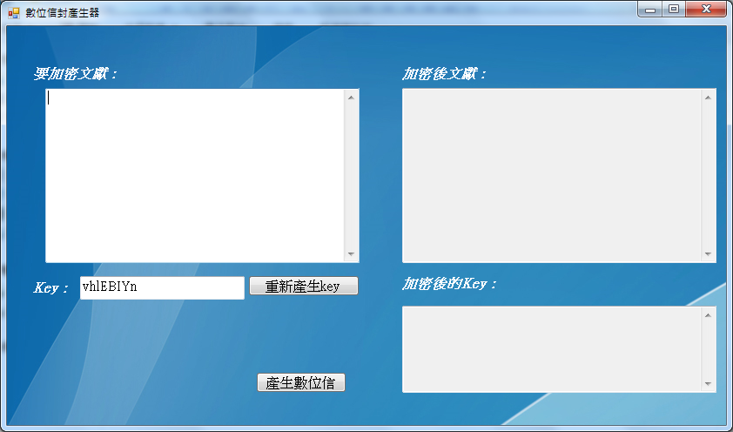
實作內容
開啟時先隨機產生一個Random Number

Slide 7
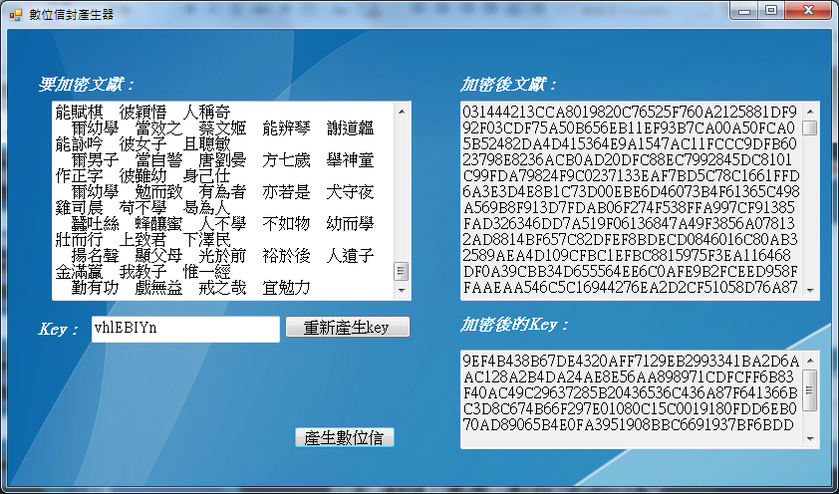
實作內容
接著可輸入要加密的明文
將明文用Key加密，再使用私鑰加密Key
並將結果存入Txt檔案中

Slide 8
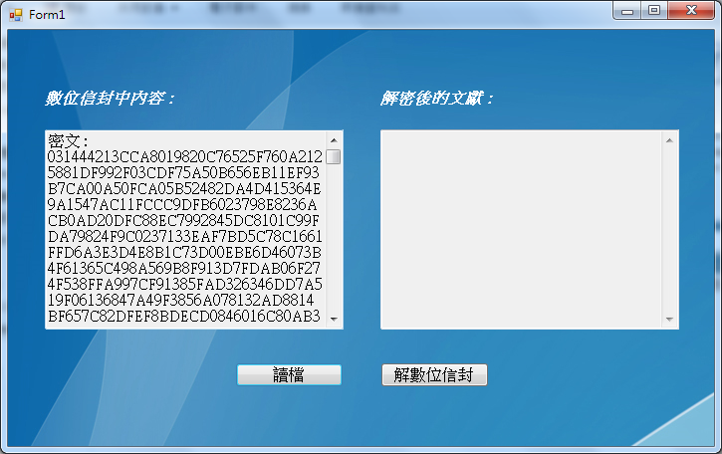
實作內容
先把數位信封由Txt檔案讀入並印出

Slide 9
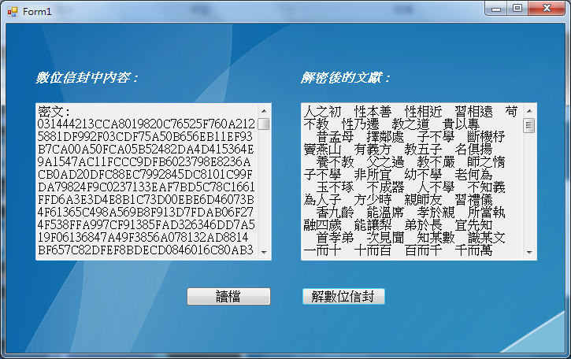
實作內容
先用私鑰解加密過的key
再由key解密文

Slide 10
分析
使用對稱式加解密執行較快，所以用於加密訊息部分，而非對稱式加解密相對要花較多時間處理，因此用加密金鑰。

Slide 11
討論
本系統目前是以單機運作，之後可以修改為雙機運作執行，並修改些許部分，實現真正數位信封之用途。
數位簽章以及數位信封比較，數位簽章流程如下圖

Slide 12
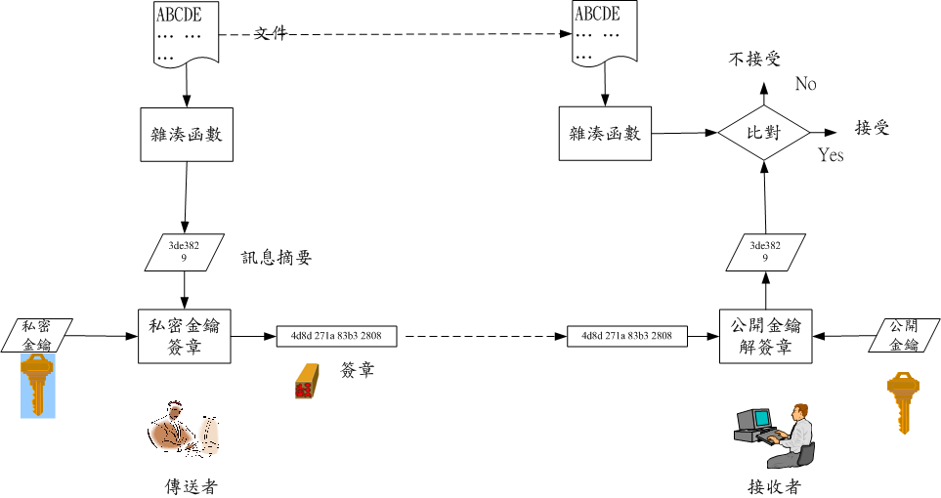
討論

Slide 13
DEMO~
THANK YOU~

